Slide 1
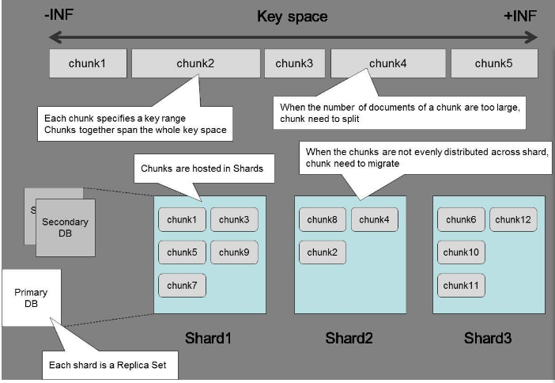
分片的机制

Slide 2
MongoDB 的分片是指定一个分片 key 来进行，
数据按范围分成不同的 chunk，每个 chunk 的大小有限制（默认64M）
有多个分片节点保存这些 chunk，每个节点保存一部分的 chunk
当一个 chunk 超过其限制的最大体积时，会分裂成两个小的 chunk
当 chunk 在分片节点中分布不均衡时，会引发 chunk 迁移操作
（注：这些操作都不需要用户来操作，mongodb会自动处理）

Slide 3
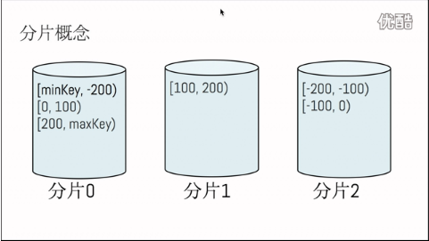
举个例子

Slide 4
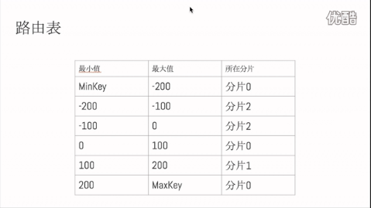

Slide 5
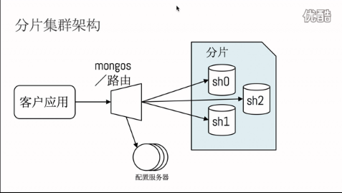

Slide 6
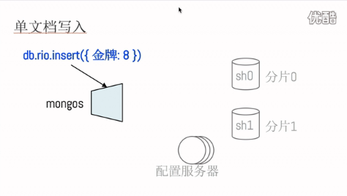

Slide 7
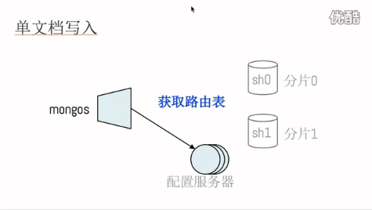

Slide 8
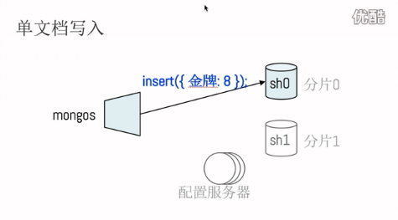

Slide 9
分片类型
1、递增片键：写入操作集中在一个分片服务器上，写入不具有分散性。读取性能不错。
2、哈希片键：优点是使可能会命中更多的分片，一般具有随机性的片键（如密数据在各节点分布比较均匀，数据写入可随机分发到每个分片服务器上，把写入的压力分散到了各个服务器上。但是读也是随机的，码，哈希，MD5）查询隔离性能比较差。
3、组合片键：数据库中没有比较合适的片键供选择，或者是打算使用的片键基数太小（即变化少如星期只有7天可变化）。

Slide 10
片键注意事项
1、建立的片键的集合如果存在必须先要有索引（我在想主要是他不想麻烦帮你建，如果集合太大，必然耗费很多时间），当然可以有复合片键，但复合片键必须是复合索引。（索引不一定唯一）
（注：一般来说我们都会建立唯一索引，记得在分片时建立。如sh.shardCollection("test.yj",{"id":1},{"unique":1})）
2、片键的选择策略：无非从两个方面考虑，数据的查询和写入，最好的效果就是数据查询时能命中更少的分片，数据写入时能够随机的写入每个分片。（如：twitter的用户建立account_id就比较满足要求）

Slide 11
3、片键建立后不能修改！！！（分片倒是可以增删）
4、片键不要使用递增（递减）。这样会遇到写的瓶颈。

Slide 12
分片测试
例一、20万条数据（164M），以id为片键，3个shard。我跑的是实时数据，结果是每个shard分了5个chunks。（理论上每个chunk的容量是64M）
接着我将数据导出，再导入数据库，这个新的集合并没有分片。分片后，每个shard有2个chunks。（每个chunk约32M）

Slide 13
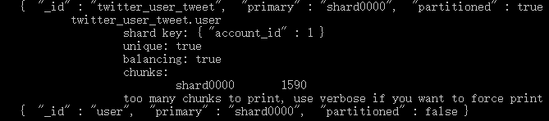
例二：对已有的集合进行分片。
Twitter_user_tweet中user(共50G)，使用account_id作为片键。
使用mongodb3.2.1无法建立（建立超时），必须使用3.2.6以后的版本。
大约30分钟建立完毕。但这时，数据全在primary数据库中，

Slide 14
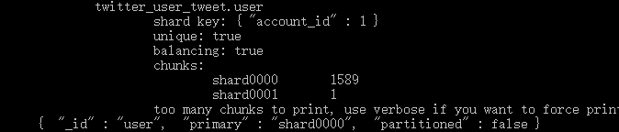
由于有负载平衡，一段时间后，会自动转移到其他分片上。
这些chunk每个约32M。

Slide 15
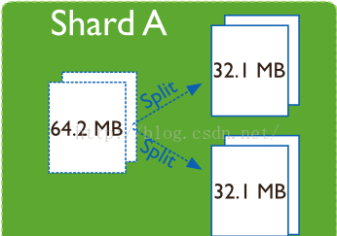
当其中一个chunk大于64M时，会自动分成两个chunks。
当然，实际上并不是这样，
chunk分割的依据由maxSplitPoints、
maxChunkObjects、maxChunkSize
等几个参数共同决定。
调用的函数：mongos发送的splitVector
命令由mongod的SplitVector::run()方法解析。

Slide 16
例3.查询操作。
对于拥有50G大小的user集合，进行查询。
1）分片前，单条查询约为40ms,分片后约为50ms。
2）find({‘alive’:{‘$exists’:false}}).limit(3000).
分片前，扫描3000个条目，20ms。分片后，扫描9000个条目，150ms。
表明看来分片了，性能下降？？

Slide 17
原因：失败的测试。
1、分片主要是因为数据量太大而是使用的，50G的数据，索引2G，并没有到达测试机的极限。
2、测试放在同一台机器上！！这怎么能提高性能。分片是发挥多台机子的性能！

